Slide 1
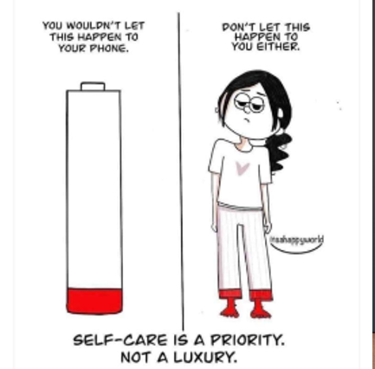
Dit zou je niet laten gebeuren bij je telefoon
Laat dit ook jou niet gebeuren
Voor jezelf zorgen is noodzaak, geen luxe!
Notes:
Uitleg plaatje

Slide 2


Introductieles TestJeLeefstijl
Lifestyle Realitycheck
Hoe gezond leef jij?
Notes:
Vertel in het kort wat TestJeLeefstijl is en de relatie tot pagina 1

Slide 3



TestJeLeefstijl intro
Inleiding
WHY?
HOW?
Veiligheid en privacy
Let op: opslaan resultaat!
Vervolg op de test
Vragen?
Aan de slag!
Notes:
Als je 1-2 uur hebt, kan je ter voorbereiding op de test deze introductieles geven met aan het einde:
Inloggen
Mapjes maken
Zorg dat je dat je 1- 2 topics klassikaal hebt gedaan (tip: Roken en Alcohol)

Slide 4
Basisafspraken voorafgaand aan de introductieles
Voel je vrij om wel of niet persoonlijk antwoord te geven als er een vraag wordt gesteld.
Er is geen goed of fout in de les
Alles wat in deze les besproken wordt blijft in de klas.

Slide 5
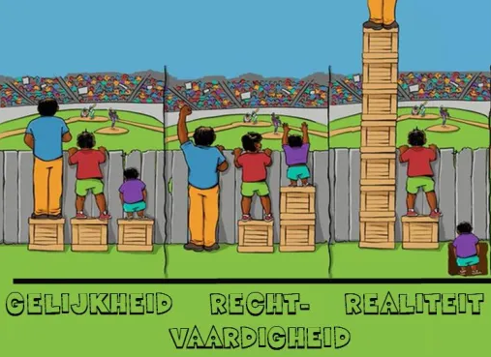
Wat valt je op in dit plaatje?
Notes:
Gespreksuggestie:
Gelijkheid: iedereen krijgt hetzelfde aangeboden
Gelijke kansen: iedereen krijgt persoonlijk aanbod om gelijke kansen te creëren
Realiteit: de kansen gelijkheid neemt af door de financiële achtergrond en aanwezig / afwezig netwerk.
VB: gezond eten is gemiddeld genomen duurder. Met meer geld is er meer mogelijkheid voor sport, muziek, persoonlijke ontwikkeling, meer (geld) zorgen, meer verslavingsgevoelig.

Slide 6

Inleiding
(Dubbel click op het filmpje om te openen)

Slide 7
Bespreken n.a.v. filmpje:
  Wat is je opgevallen in het filmpje?
  Wat is de boodschap van dit filmpje?
Notes:
Gespreksuggesties voor de docent: (werkvorm klassikaal)
Welke reactie roept het filmpje bij jou op?
Hoe komt het dat het ene beeld meer reactie geeft bij jou, dan een ander beeld? (Afhankelijk van eigen persoonlijke ervaring en omgeving)

Slide 8
Bespreken n.a.v. filmpje:
  Herken je situaties uit je eigen leven of bij die van andere in jouw omgeving?
  Wat is de impact hiervan op jouw leven?
Notes:
Gesprekssuggesties voor de docent (werkvorm klassikaal)
Welk beeld(en) is/zijn er blijven hangen van alle voorbeelden die worden uitgebeeld?
Welke beeld(en) heeft/ hebben jou geraakt?
Welke gevoel komt daarbij naar boven?

Slide 9
Bespreken n.a.v. filmpje:
Hoeveel invloed hebben je ouders op jouw leefgewoonten? (Als rolmodel of juist waar je je tegen afzet.)
  Heel weinig
  Weinig
  Veel
  Heel veel
Notes:
Gespreksuggesties voor de docent: (werkvorm in groepjes)
Werkt het altijd zo dat een “slecht” voorbeeld door een kind wordt overgenomen? Of werkt het ook juist andersom en is het gedrag van je ouders/ familie een les hoe jij het niet wilt.
Goed voorbeeld volgt (laatste beeld)

Slide 10
Bespreken n.a.v. filmpje:
Wie hebben er nog meer positieve/ negatieve invloed op jouw leefstijl?
Notes:
Gespreksuggesties voor de docent: (werkvorm in groepjes)
-
Zijn dit altijd alleen maar mensen die dichtbij jou staan?
Ben je je altijd bewust van beïnvloeding positief/ negatief door anderen? (tijdschriften/ social media/ vrienden en kennissen die veel bewegen/ gezond eten en ontspannen leven. Of juist door mensen die misschien dezelfde troubles op hun weg tegenkomen en zich beter voelen onder invloed van drugs/ drank/ gamen etc?
Op welke manier wordt invloed uitgeoefend op jouw leefstijl vanuit de overheid, zowel positief als negatief? (nudging/ apps/ (reclame) filmpjes/ advertenties/ gerichte wetenschappelijke onderzoeken en daaraan gekoppelde artikelen etc…) Ben je hier bewust van?

Slide 11
Vragen TJL
Waar denk je aan bij een leefstijltest?
Heeft iemand hier in de klas ervaring
met TestJeLeefstijl?
Notes:
Gespreksuggesties voor de docent: (werkvorm klassikaal)
1:
Ben jij bezig met leefstijl in het dagelijks leven?
Welke onderwerpen horen volgens jou bij leefstijl? (vb, voeding, bewegen. Welke onderwerpen vallen er nog meer onder? )
2:
Wanneer heb je de test voor het laatst gemaakt?
Hoe is dit in de les voorbereid?
Wat hebben jullie er daarna mee gedaan? (lessen/ workshops/ portfolio opdracht, etc)

Slide 12
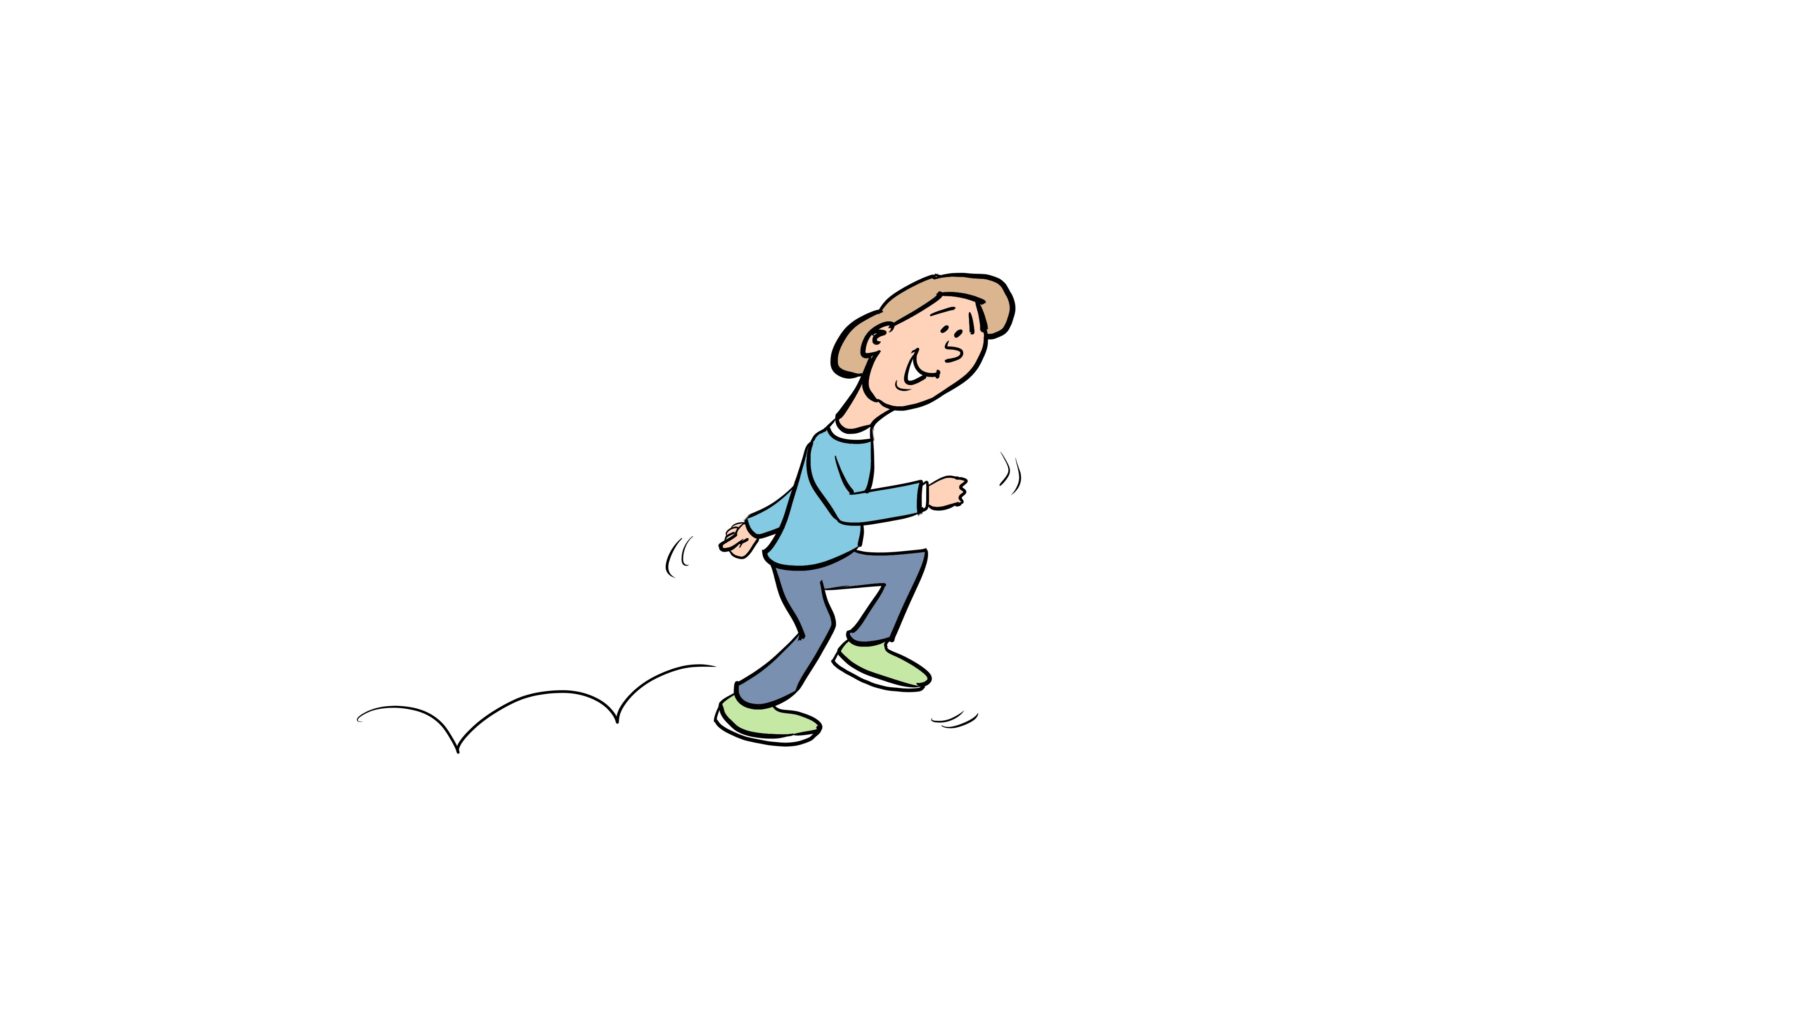
Filmpje TJL
Notes:
Gespreksuggesties voor de docent: (werkvorm klassikaal)
1:
Ben jij bezig met leefstijl in het dagelijks leven?
Welke onderwerpen horen volgens jou bij leefstijl? (vb, voeding, bewegen. Welke onderwerpen vallen er nog meer onder? )
2:
Wanneer heb je de test voor het laatst gemaakt?
Hoe is dit in de les voorbereid?
Wat hebben jullie er daarna mee gedaan? (lessen/ workshops/ portfolio opdracht, etc)

Slide 13
Zijn er topics waar je al actief aan werkt om een gezondere leefstijl te krijgen?
Bewegen
Fitheid
BMI & Buikomvang
Voeding
Roken
Alcohol
Drugs
Beeldschermgedrag
Gehoor & Muziek
Seksualiteit
Agressie & veiligheid
Angst & somberheid
Contact en vriendschap
Geld
Notes:
Gespreksuggesties voor de docent: (werkvorm in groepjes)
Waar word jij blij van?
Wat doe jij om lekker in je vel te zitten?
Welke topics dragen bij aan lange termijn oplossingen?

Slide 14
Zijn er topics waar je zelf minder tevreden over bent?
óf
Krijg je weleens feedback over jouw leefstijl vanuit jouw omgeving?
Bewegen
Fitheid
BMI & Buikomvang
Voeding
Roken
Alcohol
Drugs
Beeldschermgedrag
Gehoor & Muziek
Seksualiteit
Agressie & veiligheid
Angst & somberheid
Contact en vriendschap
Geld
Notes:
(Optioneel) Gespreksuggesties voor de docent: (werkvorm in groepjes)
Zijn er topics die jou zowel blij maken als problemen opleveren?
Zit er bijvoorbeeld verschil tussen de topics voor jou privé of als student/ werknemer?
Voorbeeld: Gamen kan voor een student prive een sociale positieve invloed hebben op zijn/haar gevoel van welbevinden, terwijl dat nachtelijke gamen, mogelijk zorgt dat je niet fit en/ of te laat op school/ je stage/ werk verschijnt.
Als je het voor jezelf moeilijk kan zien, begin dan bij iemand waarbij het voor jou heel duidelijk zichtbaar is.
Welke topics bieden korte termijn oplossingen?

Slide 15


Slide 16
WHY?
Waarom zou je een leefstijltest willen maken?
Wat levert Testjeleefstijl.nl jou op?
Inzicht in hoe gezond jij leeft
Inzicht in hoe je gezond blijft
Wat kan je doen om nog lekkerder in je vel te zitten met tips, apps, filmpjes en andere info
Notes:
Bewustwording creëren van de invloed van leefstijl, op het persoonlijk welbevinden en de schoolresultaten.
Wat levert Testjeleefstijl.nl jou op?
Inzicht in hoe gezond jij leeft
Inzicht in hoe je gezond blijft
Inzicht in hoe je nog gezonder leeft
Tips, apps, filmpjes en andere info

Slide 17
WHY?
Waarom is het handig om dit op het mbo te doen?
Meer energie en op tijd op school
Eerder naar bed
Betere balans gamen
Notes:
Wat is bijvoorbeeld het effect als je niet meer tot half 3 ‘s nachts gamet, maar om 22 uur stopt? Op welke manier heeft dit effect op jou en je omgeving?
>Als je aan 1 radartje draait heeft dit direct effect op andere topics, jou zelf en je omgeving. Omdat studenten het werkveld ingaan en hier als volwaardig mens en medewerker te maken krijgen met verwachtingen en verantwoordelijkheden. Zij maken als mens het verschil in een organisatie die steeds verder digitaliseert. Hoe zorg je dat je als mens een levenlang leert en inzetbaar bent, niet verplicht vast zit aan 1 organisatie?
Het enige waar jij invloed op hebt is op jezelf:
Eigen regie kunnen pakken en weten aan welke knoppen jij kan draaien. Elke knop die jij in beweging zet heeft invloed.

Slide 18
WHY?
Denk je dat het zinvol is als de docent enigszins inzicht heeft in de leefstijl van de studenten?
Licht toe.
Notes:
Als docent heb je voortgangsgesprekken op de resultaten. Vaak ligt er aan achterblijvende resultaten iets onder dat gerelateerd is aan een leefstijltopic. Middels de test heb je als docent de mogelijkheid met je lesinhoud beter aan te sluiten bij de belevingswereld en behoefte van de student. De motivatie om te werken aan leefstijl wordt hiermee geactiveerd.

Slide 19
Wat levert het afnemen van de online leefstijltest op?
Studenten
Docententeam
Management
Het biedt de student:
inzicht en handvatten in leefstijl
Het biedt een docententeam:
Inzicht leefstijl klas
Lessen die passen bij wat de studenten nodig hebben.
Inhoud voor voortgangs- gesprekken
Het biedt management:
Verbeteren
kwaliteit van begeleiding en passende zorg en onderwijs
Bijstellen van onderwijs- en gezondheidsbeleid
Notes:
Optioneel

Slide 20
Wie weet wat AVG betekent?
Notes:
Algemene Verordening Gegevensbescherming
Privacy?
Hoe gaan we om met jouw gegevens?
In het kader van de AVG-wetgeving rond privacy, zijn de gegevens van Testjeleefstijl.nl niet herleidbaar naar individuele personen. Docenten of anderen weten dus nooit welke antwoorden jij hebt gegeven op vragen!
Zie: https://www.testjeleefstijl.nl/privacy/
Privacy | Testjeleefstijl.nl
De Stichting TestjeLeefstijl neemt de bescherming van jouw persoonlijke gegevens serieus. Op deze webpagina lees je hoe we dat doen.

Slide 21
AVG regels TestJeLeefstijl
Hoe gaan we om met jouw gegevens?
De omgeving waarin jij de vragenlijst invult en advies krijgt op jouw leefstijl is alleen voor jou en niemand anders kan dit zien.
Na het invullen van de vragenlijst worden de studentgegevens en de antwoorden losgeknipt. Deze knip is onherstelbaar.
Bij de statistieken kan er niet gefilterd worden op een groep met minder dan 30 studenten.
Notes:
Voor meer informatie:
Zie: https://www.testjeleefstijl.nl/privacy/
Privacy | Testjeleefstijl.nl
De Stichting TestjeLeefstijl neemt de bescherming van jouw persoonlijke gegevens serieus. Op deze webpagina lees je hoe we dat doen.

Slide 22
BELANGRIJKE VOORINFORMATIE TOPICS
Topics :
BMI & buikomvang
Bewegen
Benodigdheden: personenweegschaal, meetlint
De BMI wordt bepaald op basis van lengte en gewicht
Een gezonde buikomvang en bewegingsadvies is verschillend voor mannen en vrouwen, het advies zal dus ook verschillen
Notes:
Optioneel, indien de studenten deze topics gaan invullen.
Note:
De “belangrijke voorinformatie topics” in de powerpoint presentatie worden nog gevuld door de betrokken kenniscentra. Zij zullen specifieke toelichting geven over:
Randvoorwaarden m.b.t. veiligheid afname van de test
Benodigdheden
Toelichting m.b.t. gestelde vragen (waarom bijv. geslacht, leeftijd?)
Belangrijke normen
Link naar filmpje / website

Slide 23
BELANGRIJKE VOORINFORMATIE TOPICS
Normen:
Link: BMI berekenen | Voedingscentrum
BMI-grenzen 19-69 jaar | Betekenis
Lager dan 18,5 | Ondergewicht
Vanaf 18,5-25 | Gezond gewicht
Vanaf 25-30 | Overgewicht
30 en hoger | Ernstig overgewicht (obesitas)
19-69 jaar | Mannen middelomtrek | Vrouwen middelomtrek
Gezond | Minder dan 94 cm | Minder dan 80 cm
Verhoogd | Tussen 94-102 cm | Tussen 80-88 cm
Te hoog | Meer dan 102 cm | Meer dan 88 cm
Notes:
Optioneel, indien de studenten deze topics gaan invullen.
Note:
De “belangrijke voorinformatie topics” in de powerpoint presentatie worden nog gevuld door de betrokken kenniscentra. Zij zullen specifieke toelichting geven over:
Randvoorwaarden m.b.t. veiligheid afname van de test
Benodigdheden
Toelichting m.b.t. gestelde vragen (waarom bijv. geslacht, leeftijd?)
Belangrijke normen
Link naar filmpje / website

Slide 24
Belangrijke voorinformatie topics
Topics:
Alcohol
Roken
Er wordt naar leeftijd gevraagd vanwege de wet dat jongeren geen middelen mogen kopen voor hun 18e levensjaar. Dit is naast een wettelijk voorschrift ook een norm (NIX18). Immers huidige inzichten laten zien dat er gezondheidsschade is wanneer jongeren middelen gebruiken.
Op alcoholinfo.nl, rokeninfo.nl staat veel informatie.
Speciaal voor jongeren op het mbo is er een stoppen met roken app ontwikkeld genaamd Quiddy
Notes:
Het lijkt mij ook goed om in te zetten op contact van de scholen met de afdeling preventie van de lokale instellingen voor verslavingszorg of GGD. Zij kunnen scholen op diverse gebieden ondersteunen: spreekuren, Moti4, trainen op signaleren, ondersteunen bij de invoering van In Charge (lespakket), beleidsadvisering.

Slide 25
Belangrijke voorinformatie topics
Topic:
Seksualiteit
Zorg dat je op een plek zit waar je je veilig voelt en de vragenlijst goed kunt invullen. (Er worden persoonlijke vragen gesteld, dus voldoende privacy is belangrijk.)
In deze test worden een aantal persoonlijke vragen gesteld, bijvoorbeeld naar leeftijd en geslacht, maar ook of je wel eens seks hebt gehad. Deze vragen worden gesteld zodat jij adviezen en vragen krijgt die het beste bij jouw situatie passen. Wil je een vraag niet invullen? Vul dan in “dat wil ik niet zeggen”.
Link: www.sense.info
Een website met betrouwbare informatie, waar je terecht kunt met al je vragen over seks.
Notes:
Note:
De “belangrijke voorinformatie topics” in de powerpoint presentatie worden nog gevuld door de betrokken kenniscentra. Zij zullen specifieke toelichting geven over:
Randvoorwaarden m.b.t. veiligheid afname van de test
Benodigdheden
Toelichting m.b.t. gestelde vragen (waarom bijv. geslacht, leeftijd?)
Belangrijke normen
Link naar filmpje / website

Slide 26
Belangrijke voorinformatie topics
Topic:
Angst en Somberheid
Sommige vragen die we stellen liggen gevoelig. Deze vragen worden gesteld, omdat we weten dat mensen met deze gedachten kunnen rondlopen. Ook kan het zijn wanneer je deze gedachten hebt, dat je het idee hebt dat je de enige bent of dat hulp niet zal helpen. Het is belangrijk dat dit onderwerp bespreekbaar is.
Er zijn geen normen over wat normaal is in de populatie. Check dit voor jezelf, wat voor jou nog ok voelt en wat niet. Ervaar je bij meerdere topics dat ze je energie en levensplezier omlaag halen, dan kan het zinvol zijn tijdig iemand in vertrouwen te nemen en te kijken welke topic je kan aanpakken.
Links: www.113.nl (hulplijn voor studenten met gedachten aan suïcide)
Notes:
Randvoorwaarden:
Vertel studenten altijd waar ze terecht kunnen wanneer de vragenlijst veel bij hen oproept. Het kan bijvoorbeeld veel oproepen in hun eigen gevoelens, maar ook omdat ze zorgen hebben over anderen. Geef aan waar ze binnen de eigen onderwijsinstelling terecht kunnen (mentor, docent, decaan, zorgcoördinator, vertrouwenspersoon) maar ook buiten de school (ouders, huisarts, 113).
VraagMaar online training suïcidepreventie | 113 Zelfmoordpreventie (gratis training voor bijvoorbeeld medewerkers over hoe je het gesprek aan kan gaan)
www.113.nl/onderwijs (informatie voor de onderwijsinstelling met alle mogelijkheden wat zij kunnen doen op het gebied van suïcidepreventie)

Slide 27

Ontwikkeling en onderhoud van de testen
De informatie en testen op TestJeLeefstijl.nl zijn gemaakt in samenwerking met de Kennisinstituten:
Rutgers
Kenniscentrum Sport & Bewegen
113 Suïcidepreventie
Trimbos
Voedingscentrum
Nibud
Veiligheid.nl
Notes:
optioneel

Slide 28

Voorbereiding op de test:
Maak een mapje aan met TestJeLeefstijl en onderliggend mapje met het schooljaar.
Log in met je schoolaccount en activeer via je mail.
Maak de topics die door jouw docent verplicht of vrijwillig gemaakt worden.
Download na elke test je resultaat en sla op in je eigen online map onder het schooljaar. (de test kan je 4 jaar lang gebruiken)
Als je alle verplichte topics hebt afgerond, download je links bovenin je certificaat voor je portfolio.
Bespreek in de klas welke vervolgopdracht je koppelt aan de uitkomsten.

Slide 29
Let’s get started!
Ga naar www.testjeleefstijl.nl
Vul de testen zo eerlijk mogelijk in om feedback te krijgen waar je iets aan hebt.
(Niemand anders kan jouw antwoorden inzien)

Slide 30
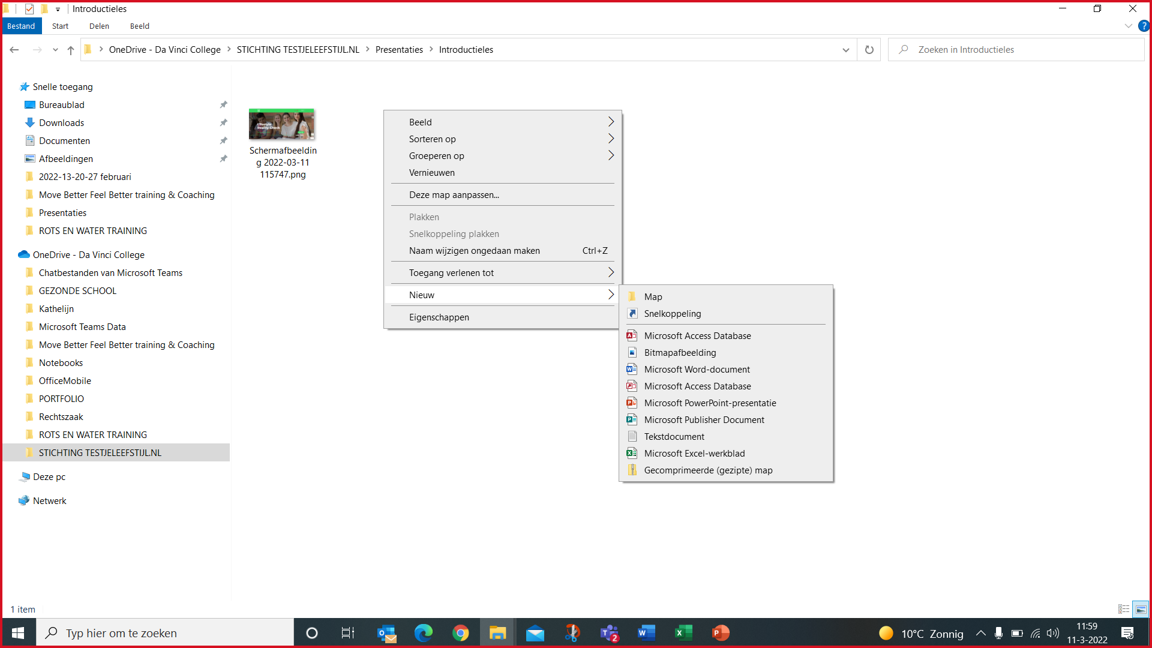
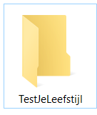

1. Maak een mapje aan met TestJeLeefstijl en onderliggend mapje met datum
v
Notes:
De uitslag wordt slechts 1x getoond. Dit betekent dat als een student na afloop van de test een vervolgopdracht heeft, dan kan hij/ zij de eigen uitslag alleen terugzien als deze wordt gedownload en opgeslagen.

Slide 31
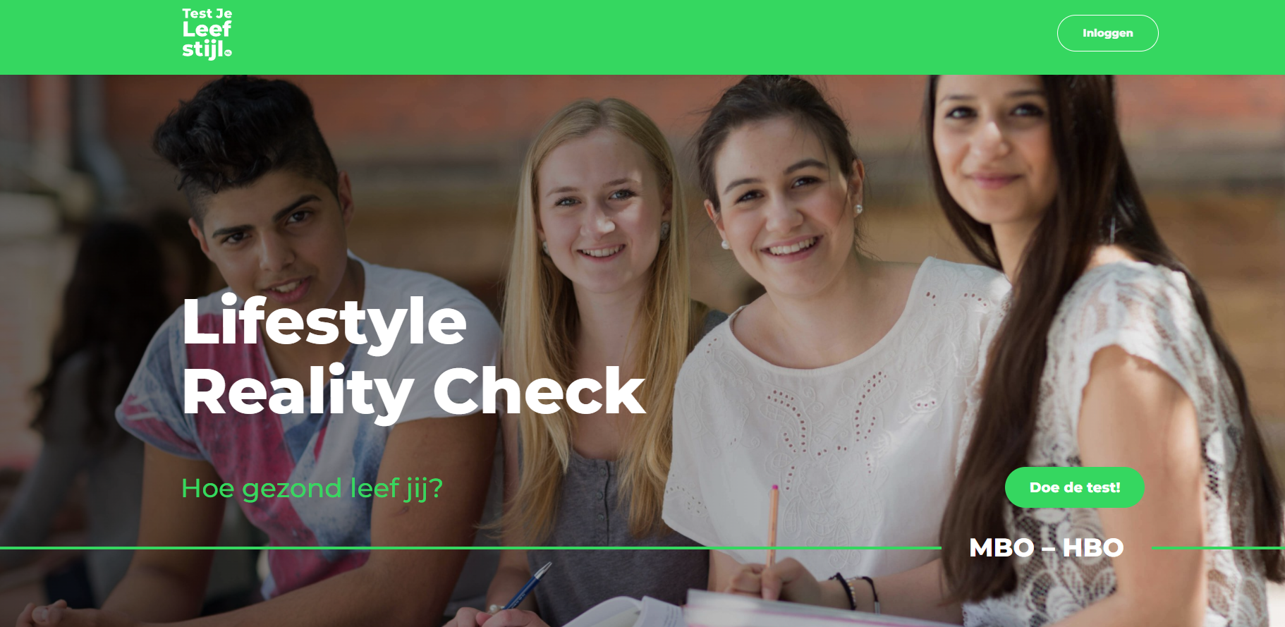
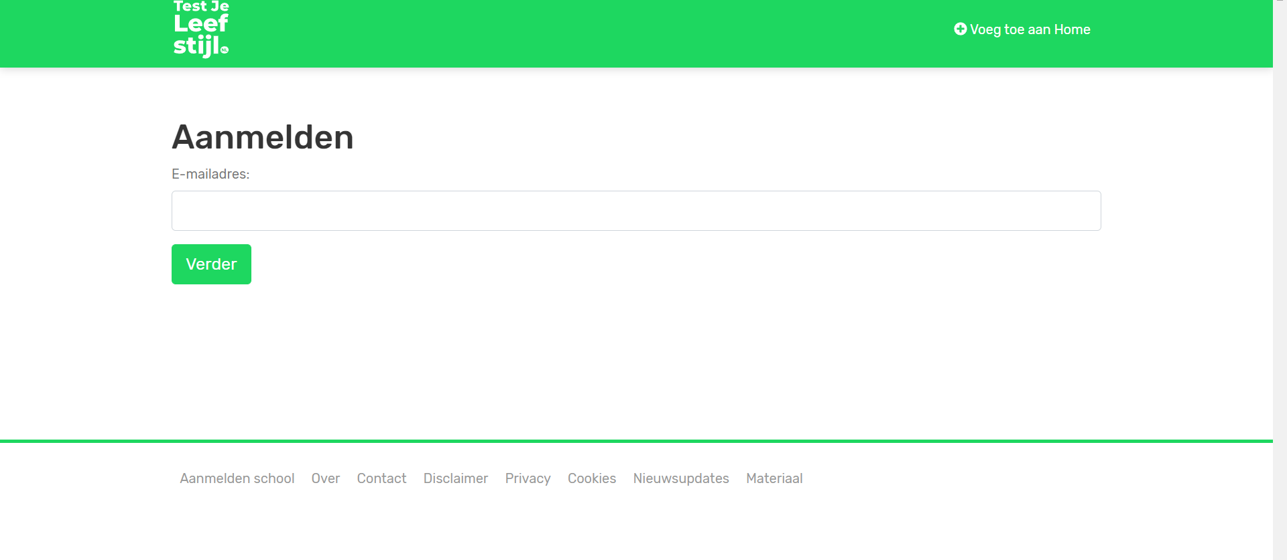
2. Log in met je schoolaccount op de website van www.testjeleefstijl.nl en activeer via je mail
1
2

Slide 32
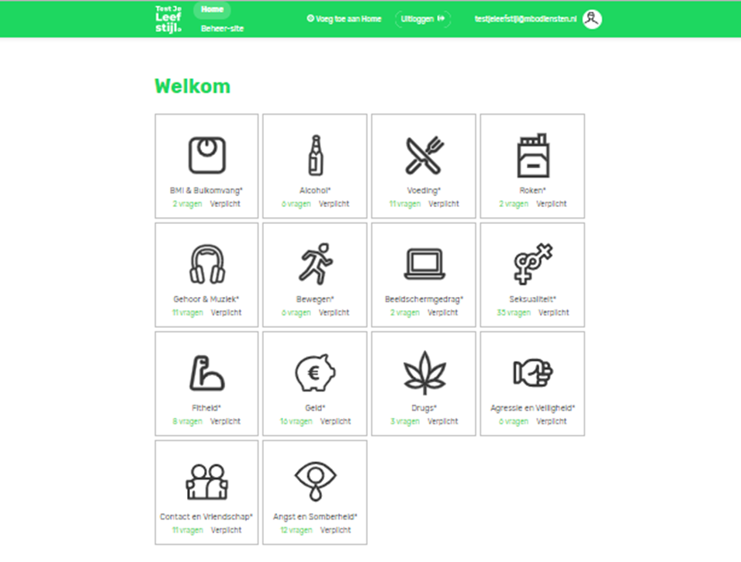
3. Maak de test roken en doorloop klassikaal de vervolgstappen met het opslaan van de testuitslag
Notes:
www.mentimeter.nl

Slide 33
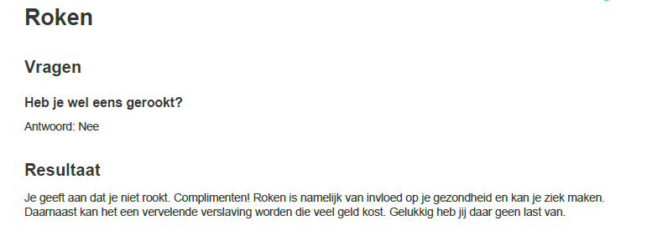
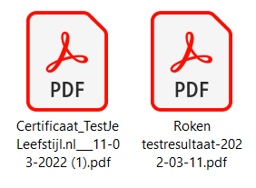
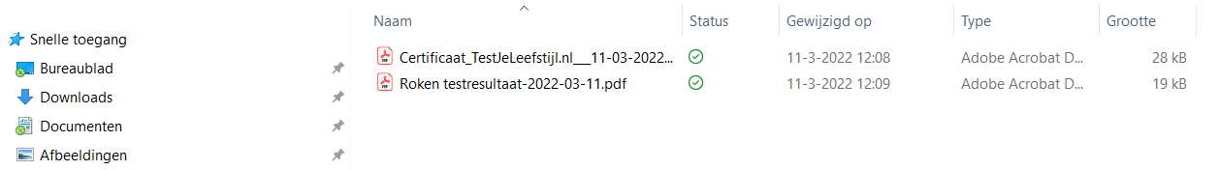
4. Download na elke test je resultaat en sla deze op in je eigen online TestJeLeefstijl map van het schooljaar waar je in zit.
Notes:
De uitslag wordt slechts 1x getoond. Dit betekent dat als een student na afloop van de test een vervolgopdracht heeft, dan kan hij/ zij de eigen uitslag alleen terugzien als deze wordt gedownload en opgeslagen.

Slide 34
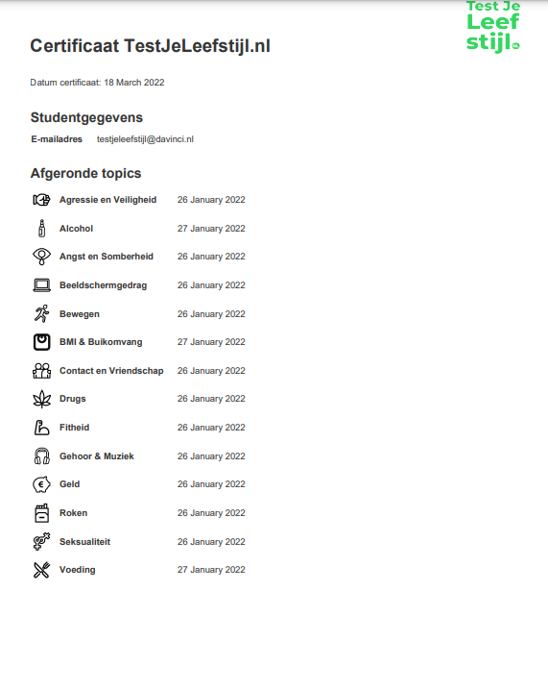
5. Als je alle verplichte topics hebt afgerond, download je links bovenin je certificaat voor je portfolio.

Slide 35
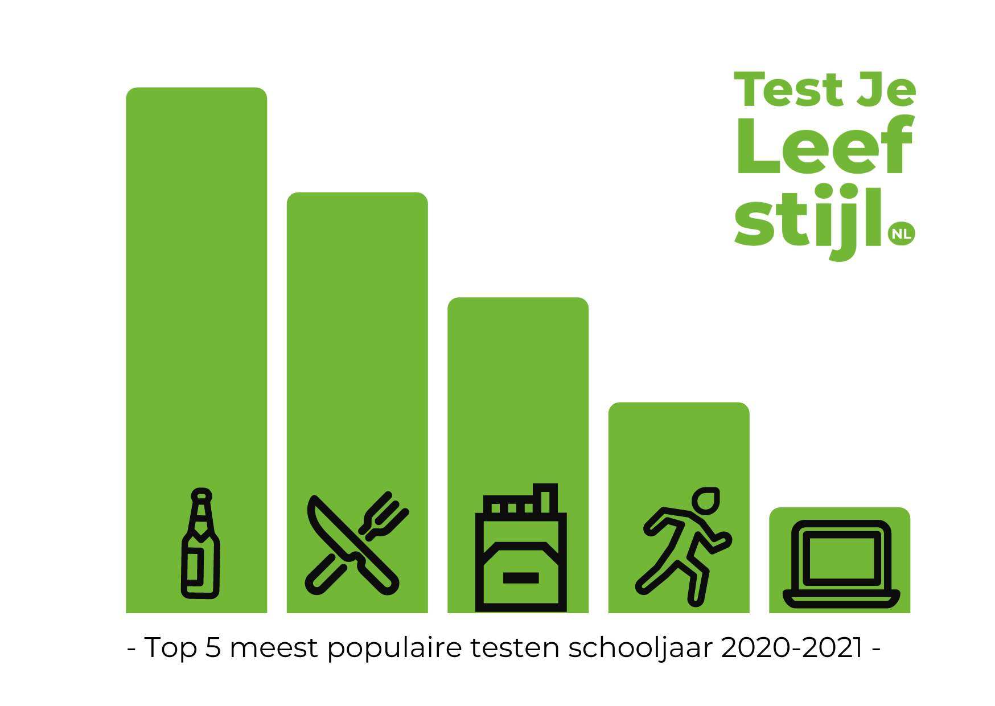
(6. Welke topics hebben positieve / negatieve invloed voor jou privé? En welke voor je school of werk? Is dit hetzelfde of juist anders?)
Notes:
Een mogelijke vervolgopdracht kan zijn om de studenten deze vragen te laten beantwoorden voor zichzelf en hieraan
een klassikale gastles/ workshops te koppelen over 1 of meerdere topics, waar studenten aan deel kunnen nemen. Je kan de student ook een eigen leefstijlplan laten schrijven, hiervoor kan de portfolio-opdracht uit de handleiding gebruiken. Daarnaast is er een gesprekshandreiking om dat wat de student uit de test heeft gehaald ook in te brengen tijdens een studievoortgangsgesprek.

Slide 36
Zijn er nog vragen?

Slide 37
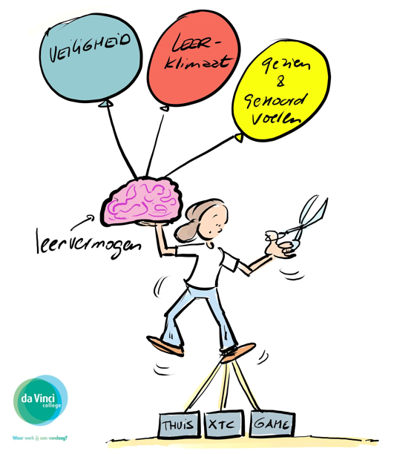

Alles wat je aandacht geeft groeit!
Notes:
Einde introductieles

